Slide 1
Entrepreneurship Xperience

Slide 2
Introdução
Diante da dinâmica da sociedade e do mercado de hoje é preciso entender, mais do que nunca, como o ensino superior estimula seus alunos a serem empreendedores e como preparar melhor os professores e técnicos universitários para esse desafio. “Há uma clara discrepância entre a percepção dos alunos e professores sobre o papel das universidades.
Por mais que cerca de 65% dos professores estejam satisfeitos com iniciativas de empreendedorismo dentro da universidade, a média entre os alunos é de apenas 36%.
Da mesma forma, se faz necessário dimensionar quais tipos de ações devem ser tomadas nesse sentido a fim de traçar um diagnóstico preliminar e, na sequência, começar a traçar um plano para transformar tal situação em algo concreto
Fonte: Endeavor, 2016.

Slide 3
A emergência da educação empreendedora
Segue-se que a educação empreendedora tem a ver com as competências apontadas pelas parcerias entre negócios e instituições de ensino, com base em disciplinas centrais e temas emergentes, visando o desenvolvimento de habilidades voltadas à inovação, informação, tecnologia e carreira. Mais importantes que o conteúdo são as possibilidades de experiência oferecidas ao aluno engajado no próprio desenvolvimento (LOPES, 2010).
Muito além do discurso, a cultura da educação empreendedora demanda o estabelecimento de estratégias e ações para multiplicar que seja possível proporcionar aos universitários uma experiência que agregue o comportamento, o conhecimento e as habilidades desenvolvidas ao longo dos cursos em algo que vá além do espectro acadêmico, mais relevante, significativo e motivador.

Slide 4
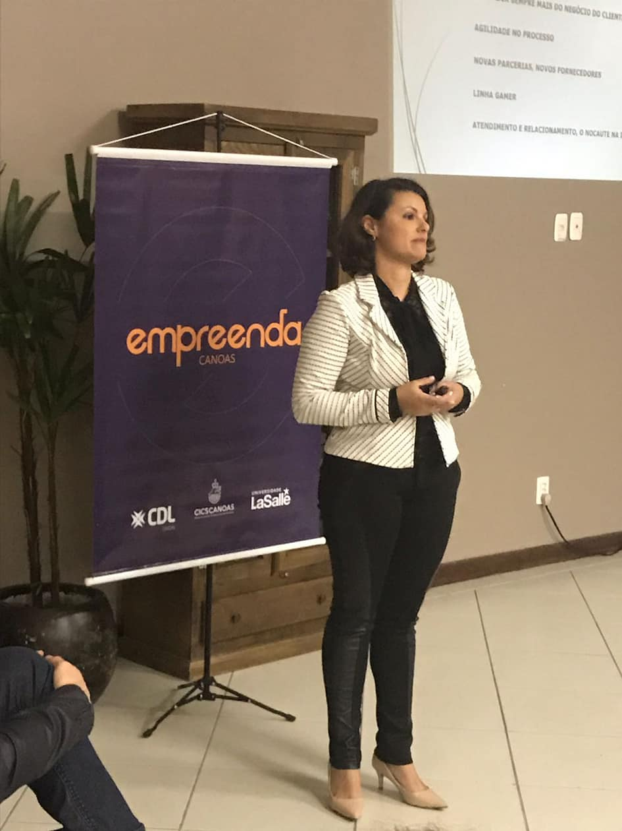
Desenhando a LaSalle Entrepreneuship Xperience
Ao final de 2016, a Universidade LaSalle com a Câmara da Industria, Comércio e Serviços e com a Câmara dos Dirigentes Lojistas de Canoas o Empreenda Canoas, aproximando as entidades comerciais da academia.
Este fato permitiu que, já no primeiro semestre de 2017, o empresariado estivesse mais próximo dos espaços de aula como mentores em disciplinas de Empreendedorismo e Criatividade.

Slide 5
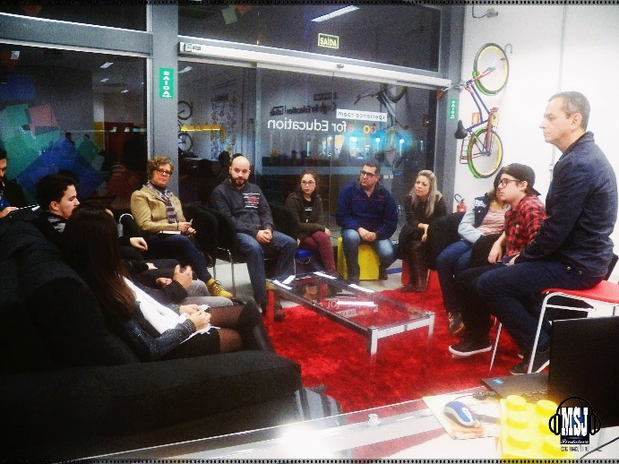
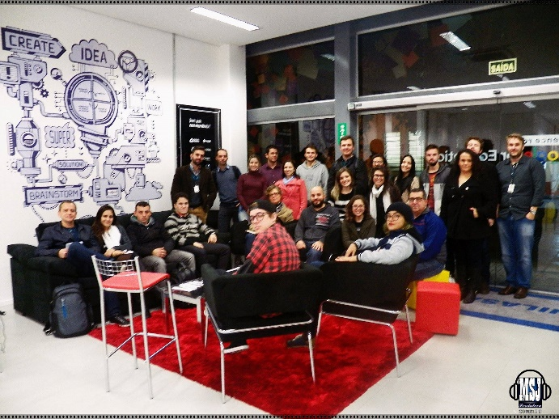
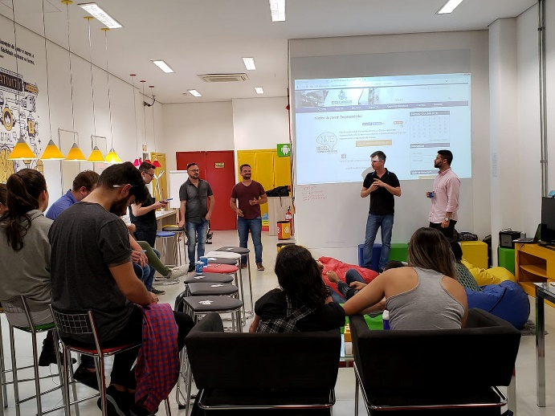
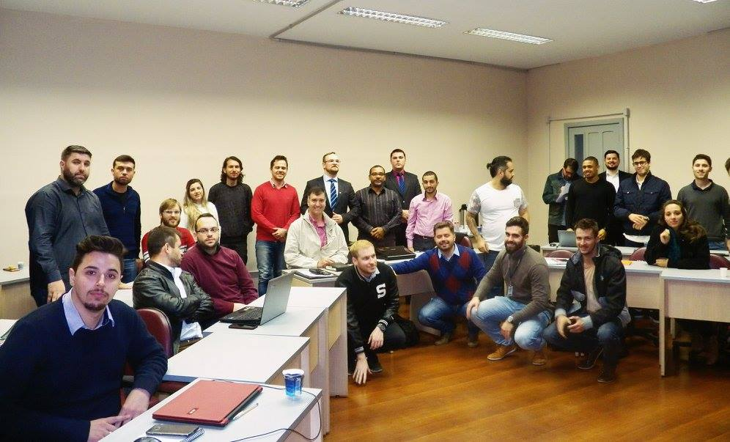
Definindo a LaSalle Entrepreneuship Xperience
A LaSalle Entrepreneurship Xperience configura-se como uma estratégia de educação empreendedora apoiada na transversalidade do tema e na transdisciplinaridade, no engajamento dos empresários, no apoio da incubadora LaSalle Tech e, fundamentalmente, na criação e desenvolvimento de projetos de empreendimentos e startups como resultado da formação vivenciada em sala de aula.

Slide 6
Organização do ecossistema de empreendedorismo
Comunidade acadêmica
Área de Gestão e Negócios
Área de Saúde e Qualidade de Vida
Área de Inovação e Tecnologia
Área de Educação e Cultura
Área de Direito e Política
Empreendedorismo e Criatividade
Empresários, mentores, investidores

Slide 7
Metodologias utilizadas
Aprendizagem baseada em projetos ou problemas (ABP);
Aprendizagem colaborativa;
Estudos de caso;
Sala de aula invertida;
Design Thinking / Strategy.

Slide 8
Resultados obtidos em 2017
Cafeteria Cultural
Alunos impactados: 180 por semestre
Projetos e planos de negócio: 72
Potencial de conversão em negócios: 35%
Elegíveis para incubadora: 50%
Empresários / investidores envolvidos: 12 (sala de aula e Startup Show)
Exemplos de negócios: pet shops, confeitaria, prestadora de serviços gerais, aplicativos, estéticas, deliverys, espaços gamers, ...
Casa

Slide 9
Scale up
Engajar um maior número de docentes na proposta de educação empreendedora;
Incrementar o indicador de conversão em negócios para 50%;
Incrementar o indicador de elegibilidade para a incubadora 75%;
Atrair um maior número de empresários e investidores para mentoria em aula;
Implantar categorias de projeto a priori, com base nos Objetivos de Desenvolvimento Sustentável da ONU;
Organizar o LaSalle International Entrepreneurship Meeting.

Slide 10
Entrepreneurship Xperience

Slide 11
Scale up - ações
Atividade | Período | Objetivo | Método | Responsável | Local | Custo
Teachers Engagement Xperience | 2018_2 (fluxo contínuo) | Garantir o engajamento dos professores na estratégia de educação empreendedora | Realização de encontros periódicos (mensais) para alinhamento metodológico e trocas de experiências e material | Coord. Entrepreneurship Xperience Coord. Áreas | A definir | Sem custo adicional nesta versão
Entrepreneurs Engagement | 2018_2 (fluxo contínuo) | Garantir o engajamento de empreendedores (empresários e investidores) na estratégia de educação empreendedora | Realização de encontros periódicos (mensais) com empresários e investidores com vistas a apresentação da estratégia e definição das categorias de interesse para atuação nas mentorias em sala de aula | Coord. Entrepreneurship Xperience Coord. Área de Gestão e Negócios | Universidade LaSalle Shared Business | Sem custo adicional nesta versão
Core definitions | 2018_2 (revisão semestral) | Focar e priorizar as ações de empreendedorismo em necessidades reais | Exploração e categorização dos objetivos de desenvolvimento sustentável da ONU permitindo construir os projetos explorando transversalmente as competências de cada Área | Coord. Entrepreneurship Xperience Coord. Áreas Assessoria de Inovação | Universidade LaSalle Shared Business | Sem custo adicional nesta versão
Business Conversion Program | 2018_2 (fluxo contínuo) | Incrementar os indicadores de incubação e de conversão de projetos de sala de aula em empreendimentos concretos | Exploração da Incubadora LaSalle Tech como estrutura de apoio à estruturação e constituição das empresas nascentes utilizando procedimentos de mentoria e assessoria | Coord. Entrepreneurship Xperience Coord. LaSalle Tech | Universidade LaSalle Shared Business | Sem custo adicional nesta versão
LaSalle International Entrepreneurship Meeting | 2019 | Divulgar os melhores projetos em nível de Rede e selecionar projetos com potencial de serem apresentados em nível de ecossistema de inovação global | Realização de evento para seleção e divulgação dos melhores projetos do ano | Coord. Entrepreneurship Xperience Coord. LaSalle Tech Assessoria de Inovação AAII Coord. Áreas | Universidade LaSalle | Sem custo adicional nesta versão

Slide 12
Entrepreneurship Xperience

